Slide 1
Нақты Егіншілік жаңа технологиялар

Slide 2
Нақты егіншілік- бұл ғаламдық орналасқан жерді анықтау технологиялары (GPS), географиялық ақпараттық жүйелер (GIS), кірістілікті бағалау технологиялары (Yield Monitor Technologies), өзгермелі бағаны реттеу технологиясы (Variable Rate Technology),қашықтықтан зондтау технологиялары және «интернет заттардың» технологиясының шешімдері

Slide 3
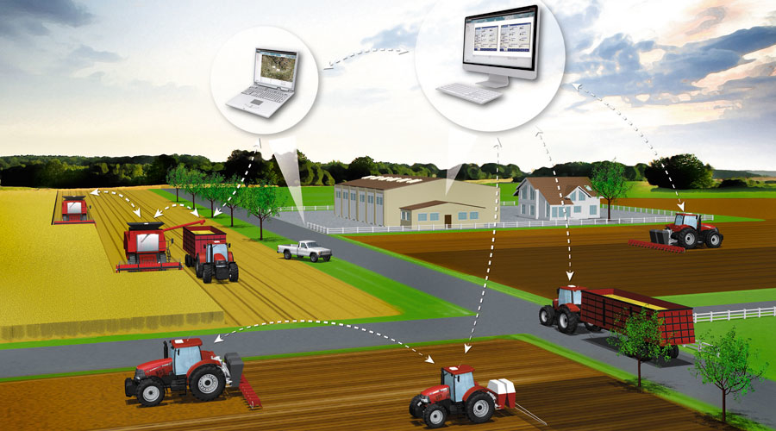
GPS/ГЛОНАСС

Slide 4
90-жылдары ауыл шаруашылығы GPS-ке қол жеткізе бастаған кезде дереу, операторлар мен өндірушілер далалық жұмыстарды жеңілдету үшін осы технологияны қолданудың жолдарын тапты. Нәтижесінде машина операторлары мен антенналардың жұмысын бақылауға көмектесетін GPS трекерлер пайда болды, соның арқасында өрістерді дәл өңдеуге болады.
Өз кезегінде GPS бұл технологияны әмбебап етеді. Ол барлық спутниктік позициялау жүйелерін қамтиды: GPS, Galileo және GLONASS.

Slide 5
Мобильді девайстар
Соңғы 20 жылдағы келесі үлкен жаңалық - бұл мобильді құрылғыларды дамыту. Фермер Иллинойс Джон Райфштек: «Ұялы телефон болмаса, біз әлі де сарайда отыратын және біреудің бізге келіп, заттарымызды түзететінін күткен болар едік», - дейді. Қазір телефондар смартфондар мен планшеттерге технологиялық тұрғыдан дамыды, олардың саны әлем халқының санынан асып кетті - 7,25 миллиард дана.Мобильді құрылғылардың арқасында сіз агробизнесте көмектесетін түрлі қосымшаларды қолдана аласыз: микроэлементтер калькуляторы, ауа райы болжамдары, далалық карталар және GPS навигациясы.

Slide 6
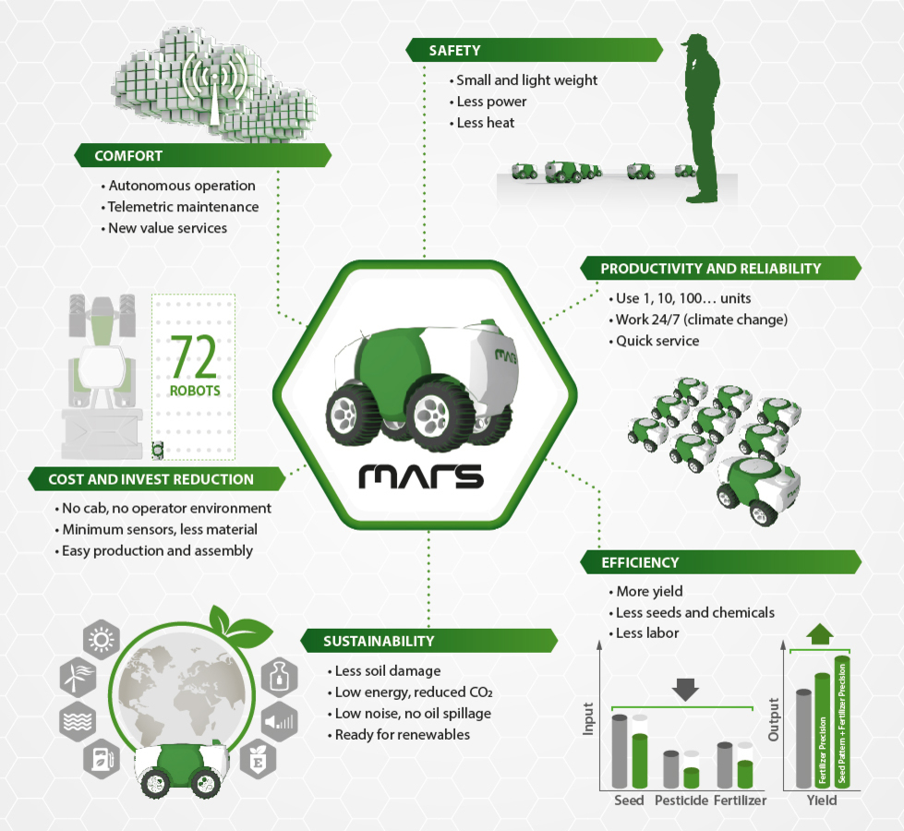
робототехника

Slide 7
Роботтар ауылшаруашылығындағы әртүрлі мәселелерді шешеді, мысалы, дақылдарды отырғызу, дақылдардың жай-күйін бақылау және тіпті бақтағы арамшөптерді кесу. Мысалы, Knize инженерлері астық себетін автономды жүйені құрды, соның арқасында арба егінді комбайнмен қауіпсіз қашықтықта бақылайды. Тағы бір қызықты жоба - Fendt MARS, оның мәні аз қуат тұтынатын жүгері егуге арналған шағын және жеңіл роботтарды жасау болып табылады, олар планшеттен басқарылып, деректерді бұлт қоймасына тасымалдайды.

Slide 8
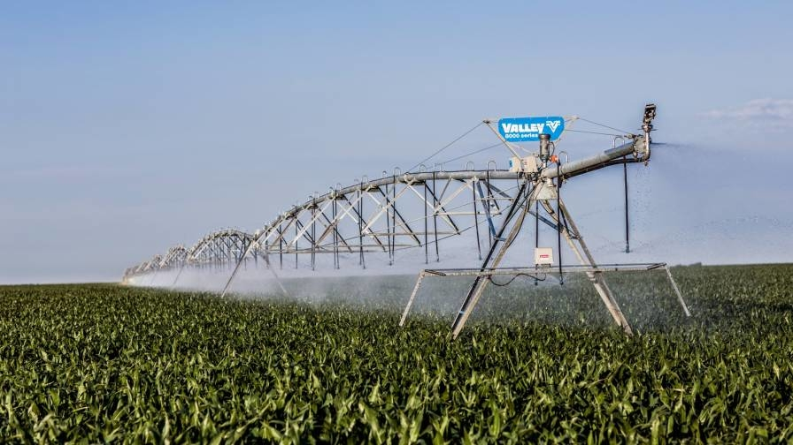
Суару жүйелері

Slide 9
Суару саласындағы инновациялар қарқынды дамуда, өйткені құрғақшылық салдарынан фермерлер жиі су тапшылығына тап болады. Заманауи технологиялық шешімдер суару процесінің барлық аспектілерін қашықтықтан бақылауға және басқаруға мүмкіндік береді. Олар суды, уақытты, жанармай мен көлік құралдарының тозуын үнемдейді.Сонымен қатар, сіз VRI жүйесін таңдай аласыз, соның арқасында топырақтың ылғалдығы бақыланады, ауа-райы болжамы жасалады, содан кейін қажетті су көлемін егістік алаңына тиімді түрде таратуға болады.

Slide 10
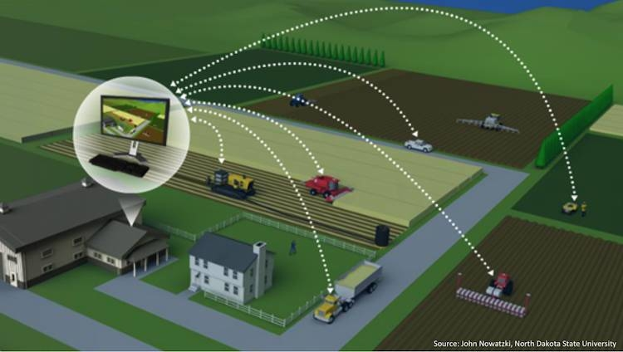
Интернет заттары

Slide 11
Интернет заттары - бұл құрылғыларды бір-біріне желіні қолдана отырып қосу ұғымы. Бұл технология, мысалы, ақылды үйлерде қолданылады. Бұл тәсіл дала сенсорлары мен спутниктік мониторинг деректері бір көзге жіберілген кезде де ауыл шаруашылығында қолданылады.

Slide 12
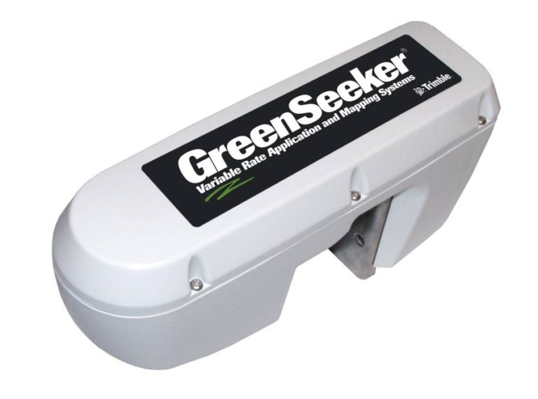
Датчиктар

Slide 13
Сымсыз датчиктер дәл егіншілікте ылғал, тығыздау, топырақ құнарлылығы, климаттың өзгеруі және басқа да маңызды аспектілер туралы мәліметтерді жинау үшін қолданылады. Бұл ақпарат фермерлердің ресурстарын тиімді бөлуге көмектеседі.

Slide 14
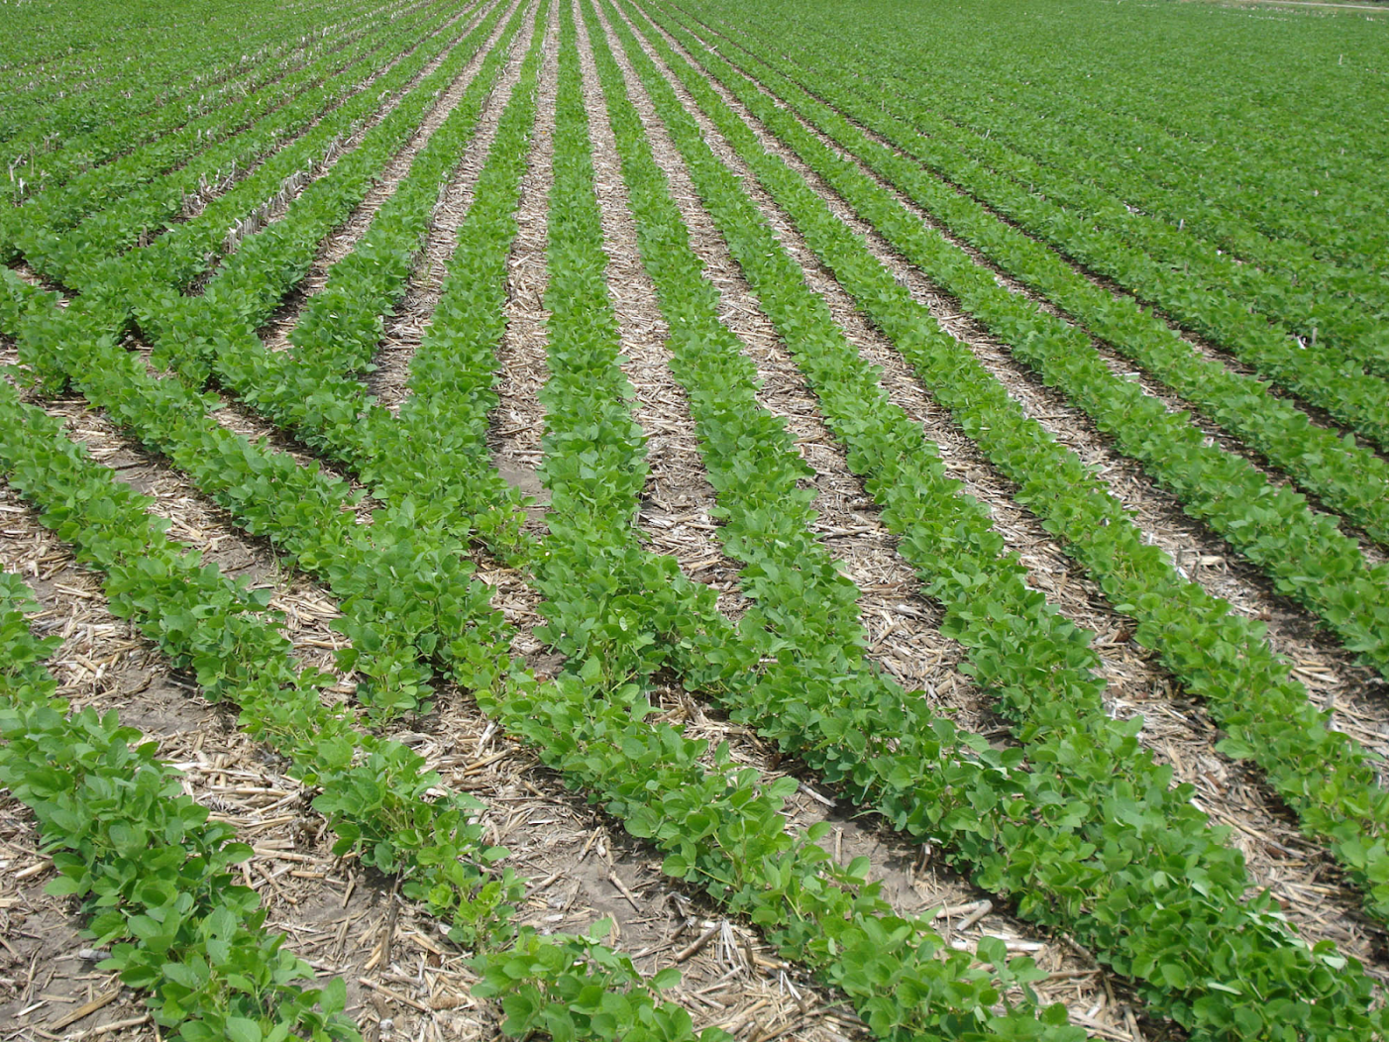
Ауыспалы егу нормасы

Slide 15
Ұзақ мерзімді далалық зерттеулердің нәтижесінде алқаптардың өнімді учаскелерінде тұқым себу жылдамдығының жоғарылауына және олардың құнарсыз аймақтарында азаюына байланысты дақылдардың өнімділігі арта түсетіні анықталды.Ауыспалы егу жылдамдығы технологиясын қолдану арқылы жақсы нәтижеге жету үшін топырақтың, топографияның және суарудың түріне, сондай-ақ соңғы бірнеше жылдағы өнімділік тарихына байланысты аймақтарды анықтау қажет.

Slide 16
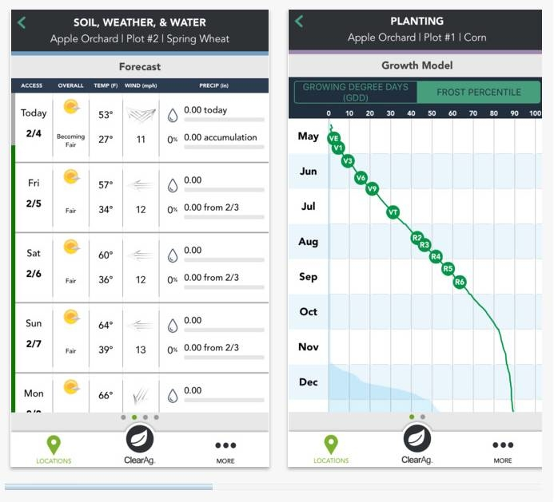
Ауа-райының өзгеруін бақылау

Slide 17
Мүмкін, ауылшаруашылығындағы болжанбайтын ауыспалылардың бірі - ауа-райы. Бірақ қазір сіз оның өзгеруіне ауа-райының көмегімен дайындала аласыз. Мысалы, ClearAg жүйесі - бұл ауа-райының болжамын жасайтын және модельдейтін ауылшаруашылық платформасы, содан кейін оның суару, топырақ сапасы мен кірістілікке қалай әсер ететінін көрсетеді.Еске салайық, ауа-райын болжауға арналған қосымшалар неміс фермерлерінің арасында ең танымал.

Slide 18
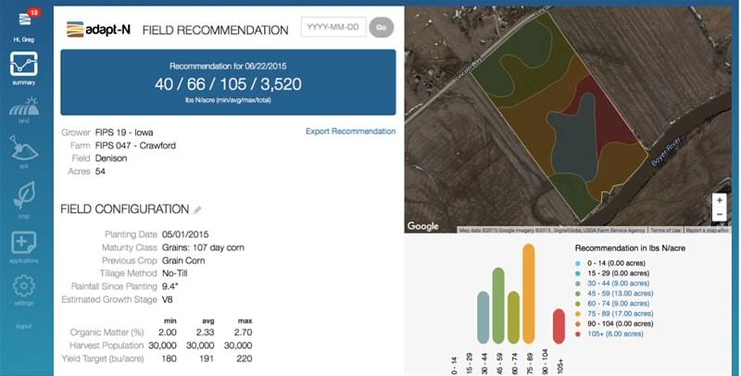
ТОпырақтағы азоттың мөлшерін бақылау

Slide 19
Соңғы уақытта топырақтағы микроэлементтер санын есептеу және бақылауға арналған қосымшалар танымал бола бастады. Атап айтқанда, азоттық калькуляторлар фермерлер үшін ерекше қызығушылық тудырады, өйткені азот айналымы өте күрделі және оны басқару оңай шаруа емес. Мұндай қосымшаның мысалы - Adapt-N, соның арқасында топырақтағы азот деңгейін бақылауға және өрістің азоттық картасын жасауға болады.

Slide 20
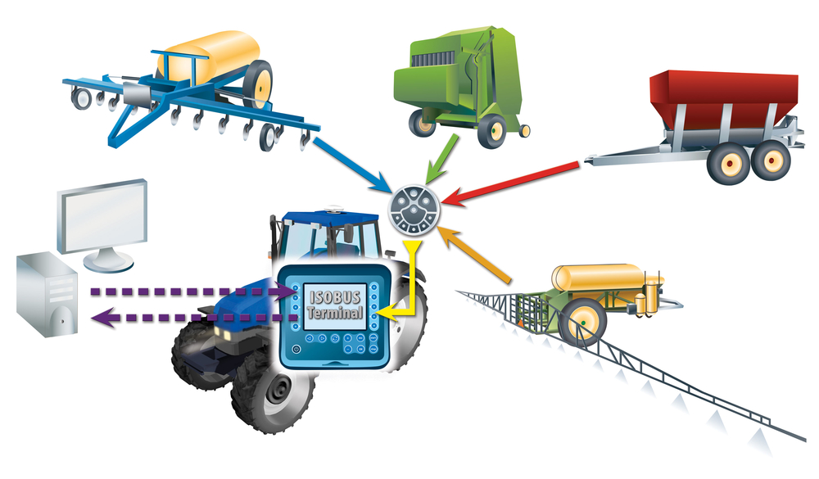
Стандартизация

Slide 21
Жабдықтың әр түрлі өндірушілерінің компоненттерінің үйлесімділігі туралы мәселе әлі де өзекті. Бұл мәселені шешудің алғашқы қадамы агроөнеркәсіптік электроника қорын құру болды. Оның құрамына стандарттарды қолданысқа енгізу үшін белсенді жұмыс істейтін 170-тен астам компаниялар мен ұйымдар кіреді. АЭФ ең сәтті жобасы ISOBUS болды - әртүрлі өндірушілердің тракторлар мен аспалы жабдықтардың үйлесімділігі туралы хаттама.

